Slide 1

Практическая работа «Туристическое агентство. Земная ось»
Выполнили студенты 4ИС: Колесников, Злобина, Филимонова, курочкин, водочников.

Slide 2
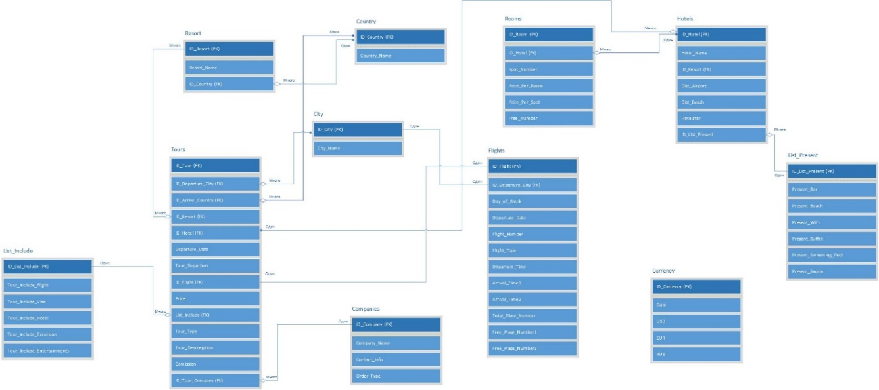
Построили ER-диаграмму:

Slide 3
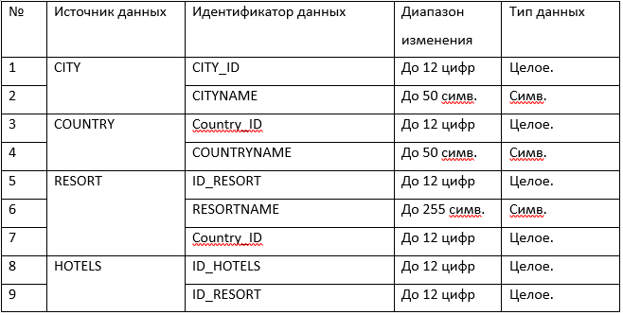
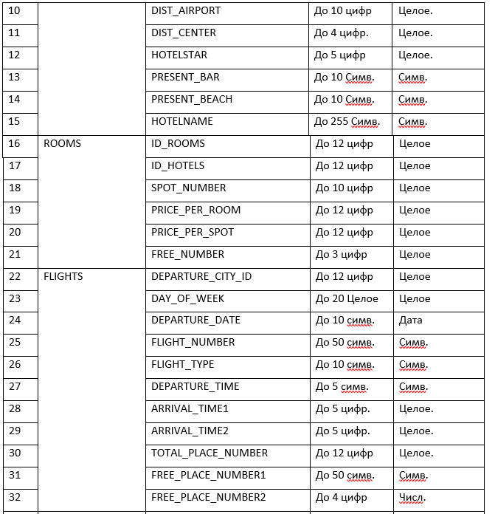

Был создан словарь данных:

Slide 4
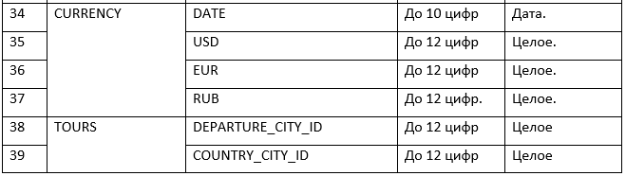
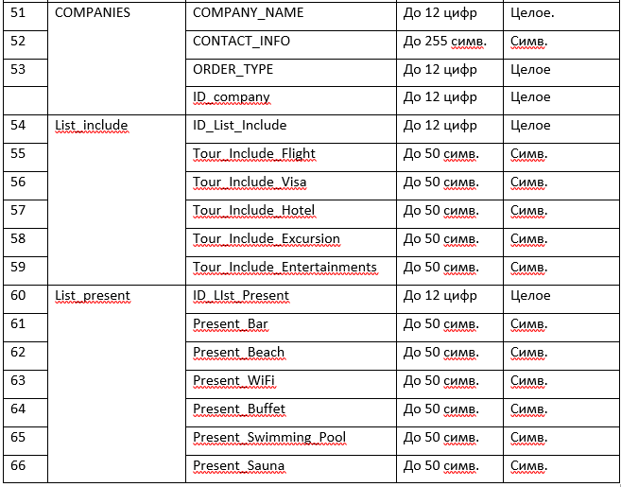
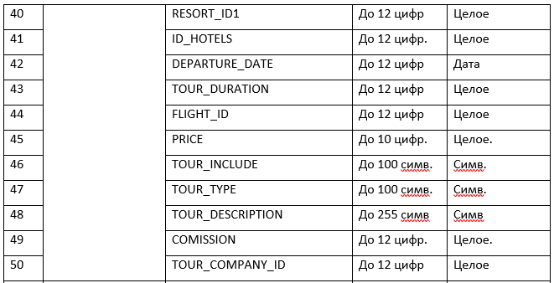
Продолжение таблицы

Slide 5
Регламент резервного копирования
План резервного копирования информационной системы: 1. ОБЩИЕ ПОЛОЖЕНИЯ 1.1. Цели и задачи Настоящий регламент устанавливает порядок резервного копирования данных, связанных с деятельностью туристического агентства , с целью обеспечения сохранности информации, защиты от потери данных и быстрого восстановления работоспособности информационных систем. 1.2. Область применения Регламент применяется ко всем сотрудникам Агентства, работающим с информационными системами, а также к IT-специалистам, ответственным за безопасность данных. 1.3. Определения Резервное копирование – процесс создания копий данных для их защиты. Восстановление данных – процесс возврата данных из резервной копии в систему. Информационные системы – программное обеспечение и базы данных, используемые Агентством для ведения учета клиентов.

Slide 6
2. ПОРЯДОК РЕЗЕРВНОГО КОПИРОВАНИЯ
2.1. Категории данных для резервного копирования Резервному копированию подлежат следующие категории данных: Персональные данные клиентов (ФИО, контактная информация, паспортные данные). Информация о бронированиях (даты поездок, номера заказов, детали поездок). Финансовая информация (счета, платежи, отчеты о доходах и расходах).
Документы и контракты с партнерами (туроператорами, гостиницами). Информация о сотрудниках (личные данные, должности, расписания работы). Маркетинговые материалы и базы данных потенциальных клиентов. 2.2. Периодичность резервного копирования Полное резервное копирование – раз в месяц. Специальные резервные копирования – по мере необходимости (например, перед внедрением новых систем или обновлений).

Slide 7
3. Контроль результатов резервного копирования
3. Контроль результатов резервного копирования
3.1 Контроль результатов всех процедур резервного копирования осуществляется специальным администратором
3.2 На протяжении периода времени, когда система резервного копирования находится в аварийном состоянии, должно осуществляться ежемесячное копирование информации, подлежащей резервированию, с использованием средств файловых систем серверов, располагающих необходимыми объектами дискового пространства для ее хранения.
4. Восстановление данных

